Slide 1


Plano de
Desconfinamento
Conselho de Ministros, 30 de abril 2020

Slide 2
I. Evolução

Slide 3
Comparação curva exponencial/ Crescimento efetivo
Notes:
O primeiro caso foi registado a dia 2 de março.
A 15 de março, MS admite que Portugal entra em "fase de crescimento exponencial“
As medidas de confinamento evitaram o crescimento exponencial da curva.
Portugal conseguiu aplanar a curva

Slide 4
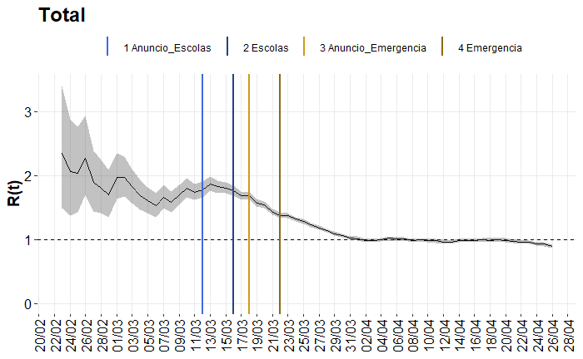
Risco de transmissibilidade ( Rt )
Notes:
Os dados epidemiológicos mais recentes indicam que a transmissão da infeção sofreu um forte decréscimo.
A estimativa do número efetivo de reprodução chegou a atingir os 2,53, observando-se uma tendência de decréscimo desde o dia 12.03 (anúncio fecho das escolas), com quebras mais acentuadas em 16.03 (fecho das escolas) e 18.03 (anúncio do estado de emergência).
A média do R(t) para os dias 2020-04-16 a 2020-04-20 foi de 1,04.
Em alguns períodos e áreas geográficas o valor calculado pelos epidemiologistas foi inclusivamente abaixo de 1.
A taxa de contágio do novo coronavírus ainda está ainda acima de um, pelo que “mantém-se a necessidade de cumprimento disciplinado das medidas de saúde pública”(MS).

Slide 5
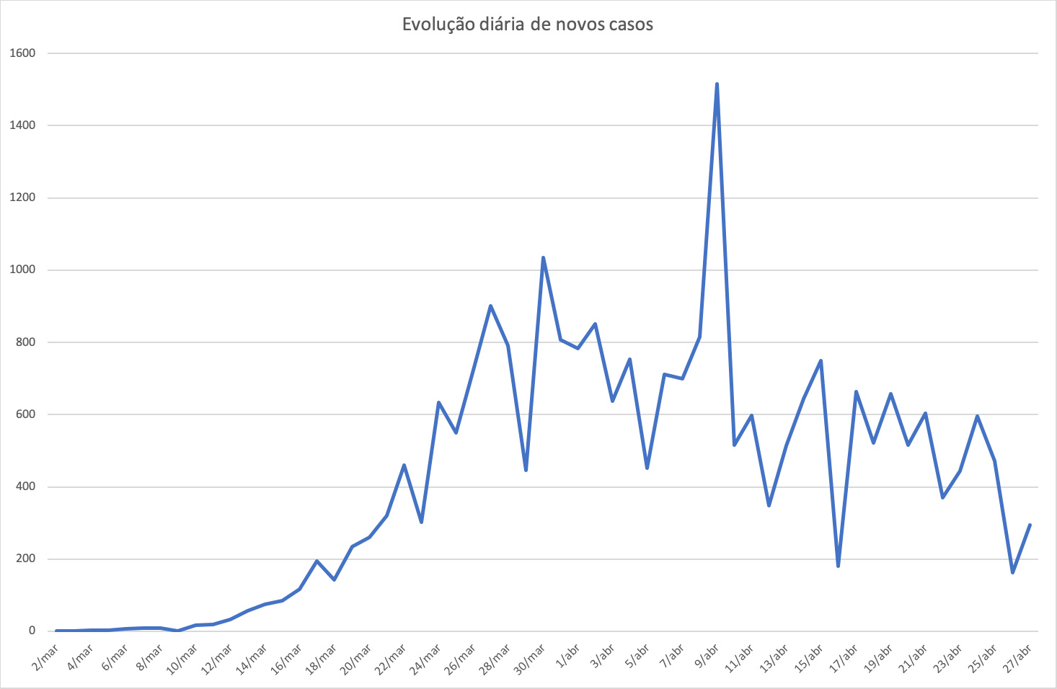
Evolução diária de novos casos notificados
Notes:
Tendência de abrandamento do ritmo de crescimento da curva portuguesa
A curva epidemiológica tem estado estável e a diminuir lentamente. Teve um crescimento exponencial numa primeira fase, até 16 de março, em que foram introduzidas “as medidas de saúde pública mais restritivas”.
A partir dessa data, esse crescimento que estava exponencial começou a diminuir.
Segundo os epidemiologistas, aparentemente está a decrescer, mas depois quando surgem “alguns surtos de maior dimensão” como aconteceu num ‘hostel’, em Lisboa, ou em lares, acontece um aumento, que pode estar associado a circunstâncias específicas de surtos localizados.

Slide 6
Número de testes realizados vs casos positivos
Notes:
A taxa diária de ocupação de UCI tem-se situado entre os 50% e os 65%
Destes, 50 a 60% foram diagnosticados com COVID19.
O número de ventiladores está a ser duplicado.

Slide 7
Percentagem de casos positivos em relação aos testes realizados
Notes:
A taxa diária de ocupação de UCI tem-se situado entre os 50% e os 65%
Destes, 50 a 60% foram diagnosticados com COVID19.
O número de ventiladores está a ser duplicado.

Slide 8
Número de casos internados
Notes:
O número máximo de doentes internados foi 1302, dia 15 de Abril
O número de doentes internados tem diminuído consistentemente desde 15 de Abril.
Existem camas de internamento disponíveis estando o Governo a preparar o "plano de recuperação" do SNS para casos não-Covid-19.

Slide 9
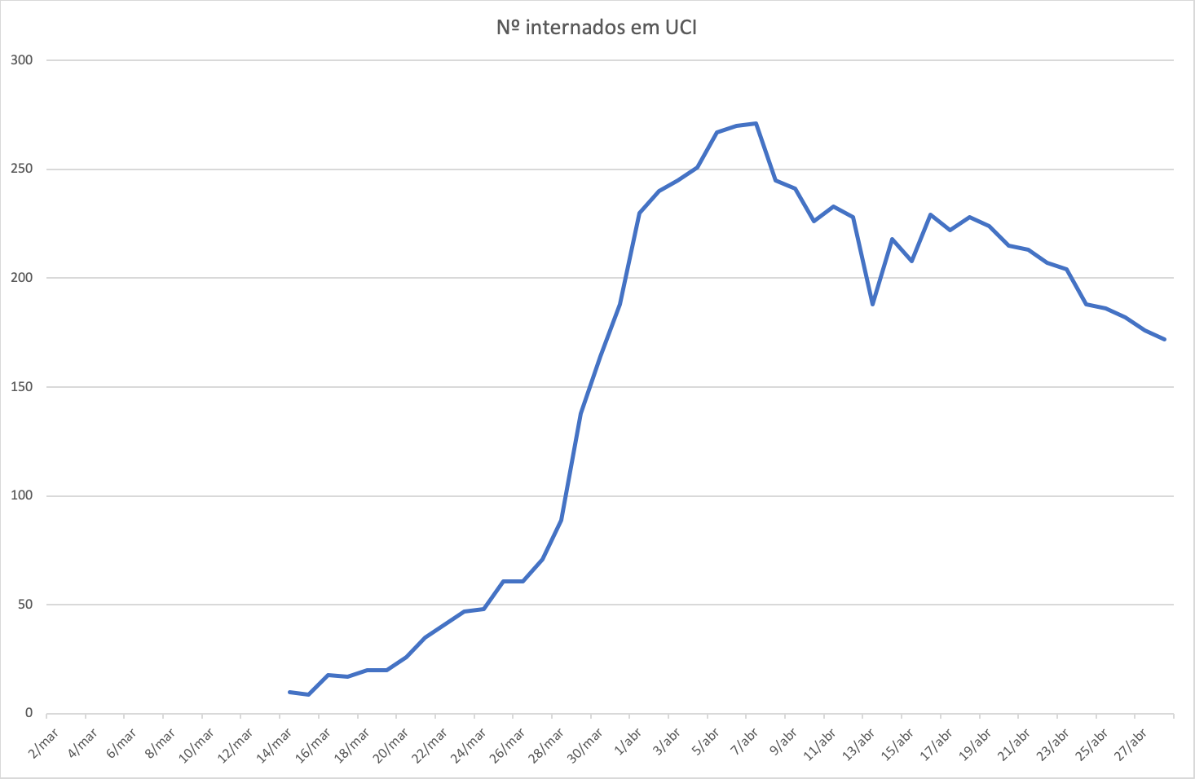
Número de internados em UCI
Notes:
O máximo número de doentes internados em Unidades de Cuidados Intensivos foi 271, dia 7 de Abril
O número de casos internados em Unidades de Cuidados Intensivos tem diminuído consistentemente desde 7 de Abril.
Existe aqui um espaço de algum conforto, não só para acolhermos aquilo que é matéria covid neste momento, como prepararmos também toda a nossa atividade em cuidados intensivos.

Slide 10
Óbitos (evolução diária)
Notes:
Tendência de abrandamento do ritmo de crescimento da curva portuguesa
O maior número de óbitos num só dia foi 37, no dia 3 de Abril.
Nos últimos 5 dias a média foi 24.
A taxa de letalidade é de 4,0%
A taxa de letalidade acima dos 70 anos é de 14,1%
93% das mortes por Covid-19 tiveram lugar em hospitais, 4% dos óbitos ocorreram em lares e 3% das mortes em domicílio

Slide 11
Recuperados
Notes:
Tendência de crescimento da curva de casos recuperados
Os infetados com o novo coronavírus que estão em casa passam a ser considerados casos recuperados se ao fim de 14 dias tiverem um único teste negativo e se já não tiverem sintomas.
O número de recuperados tem aumentado consistentemente sendo de 1470.
860 dos casos referem-se aos últimos 9 dias

Slide 12
II. Critérios

Slide 13
Capacidade de testagem
Notes:
Desde 1 de março, foram realizados cerca de 302 mil testes de diagnóstico Covid-19.
Testagem de 37 302 pessoas por milhão de habitantes é uma das melhores da Europa.
Na última semana foram efetuados 12800 testes por dia.
Existe capacidade laboratorial para realizar até um máximo de 15.000 amostras por dia.
Programa de testes nos lares concluído dentro de três semanas. Estão a ser realizados 4000 testes diários.

Slide 14
Tratados em casa/ internados/ em UCI
Notes:
95 % dos infetados estão a recuperar em casa
A percentagem em internamento na última semana é de 5%, com 1% em cuidados intensivos e 4% em enfermaria

Slide 15
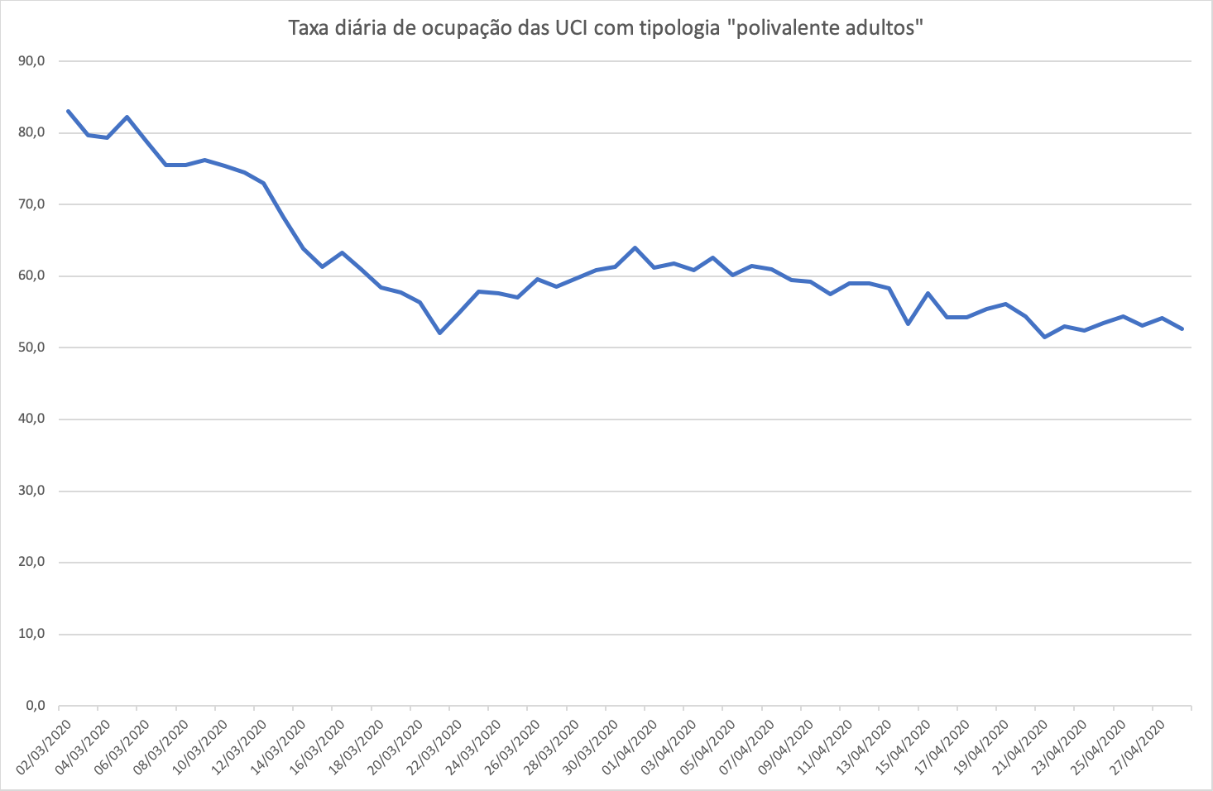
Taxa de ocupação de UCI
Notes:
A taxa diária de ocupação de UCI tem-se situado entre os 50% e os 65%
Destes, 50 a 60% foram diagnosticados com COVID19.
O número de ventiladores está a ser duplicado.

Slide 16
III. Medidas

Slide 17



Disponibilidade no mercado de máscaras e gel desinfetante
Higienização regular dos espaços
Condições
Lotação máxima reduzida
Higiene das mãos e etiqueta respiratória
Distanciamento físico (2m)

Slide 18
Uso obrigatório de máscaras nos transportes públicos, escolas, comércio e outros locais fechados com múltiplas pessoas
Condições
Lotação máxima de 5 pessoas/ 100m² nas instalações fechadas
Decisões reavaliadas a cada 15 dias

Slide 19

Confinamento obrigatório para pessoas doentes e em vigilância ativa
Regras
Gerais
Dever cívico de recolhimento domiciliário
Proibição de eventos ou ajuntamentos com mais de 10 pessoas
4/05
Funerais: com a presença de familiares

Slide 20
Regras
Gerais
Cerimónias religiosas: celebrações comunitárias de acordo com regras a definir entre DGS e confissões religiosas
30-31/05

Slide 21
Transportes
Públicos
Lotação máxima de 2/3
Higienização e limpeza
Uso obrigatório de máscara
4/05

Slide 22
Exercício profissional continua em regime de teletrabalho, sempre que as funções o permitam
Trabalho
4/05

Slide 23
Teletrabalho parcial, com horários desfasados ou equipas em espelho
Trabalho
01/06

Slide 24
Balcões desconcentrados de atendimento ao público (repartições de finanças, conservatórias, etc.)
Serviços
Públicos
Atendimento por marcação prévia
4/05

Slide 25
Serviços
Públicos
Lojas de cidadão
1/06

Slide 26
Comércio local: lojas com porta aberta para a rua até 200m²
Comércio
e Restauração
Livrarias e comércio automóvel, independentemente da área
Estabelecimentos de prestação de serviços de higiene pessoal (cabeleireiros, barbeiros, manicures, pedicures e similares) por marcação prévia
4/05

Slide 27
Lojas com porta aberta para a rua até 400m² ou partes de lojas até 400 m² (ou maiores por decisão da autarquia)
Comércio
e Restauração
Restaurantes, cafés e pastelarias, com lotação a 50%
18/05
Esplanadas

Slide 28
Comércio
e Restauração
Lojas com área superior a 400m²
Lojas inseridas em centros comerciais
1/06

Slide 29
11º/12º anos ou 2º e 3º anos de outras ofertas formativas (10h - 17h)
Escolas e Equipamentos
Sociais
Equipamentos sociais na área da deficiência
Creches (com opção de apoio à família)
18/05

Slide 30
Escolas e Equipamentos
Sociais
Creches
Pré-escolar
ATLs
1/06

Slide 31
Cultura
Bibliotecas e arquivos
4/05

Slide 32
Museus, monumentos e palácios, galerias de arte, salas de exposições e similares
Cultura
18/05

Slide 33
Cinemas, teatros, salas de espetáculos, auditórios (com lugares marcados, lotação reduzida e distanciamento físico)
Cultura
1/06

Slide 34
Prática de desportos individuais ao ar livre (sem utilização de balneários nem piscinas)
Desporto
4/05

Slide 35
Futebol: Competições oficiais da 1.ª Liga de Futebol e Taça de Portugal
Desporto
30-31/05

Slide 36


